Slide 1
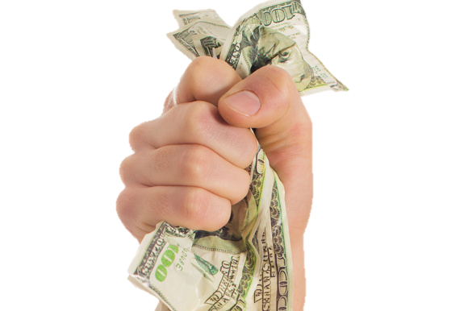
路加福音中的四个财主
《路加福音》12:15-21、
16:19-31、
18:18-27、
19: 2-10
高為超 牧師
主日信息 1/7/2018

Slide 2

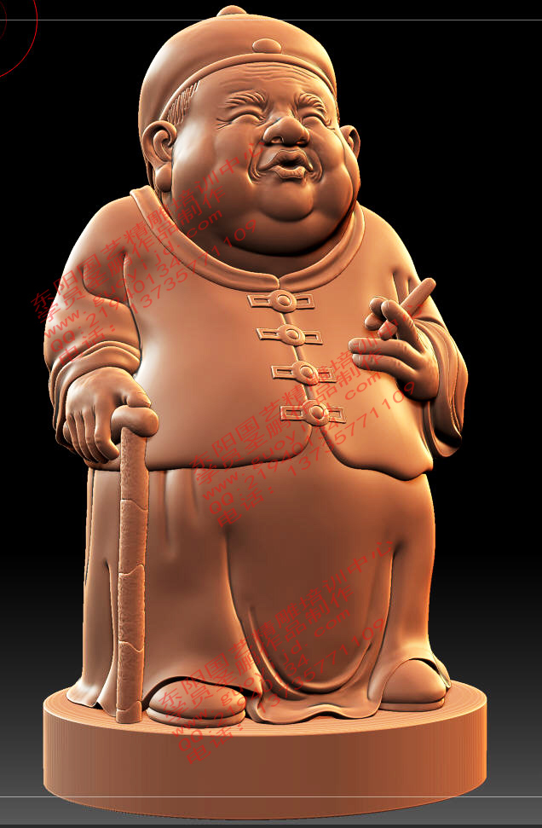
第一个叫
「无知的财主」

Slide 3
《路加福音》12章15节-21节
于是对众人说：“你们要谨慎自守，免去一切的贪心。因为人的生命，不在乎家道丰富。”就用比喻对他们说：“有一个财主，田产丰盛。自己心里思想说：‘我的出产没有地方收藏，怎么办呢？’又说：‘我要这么办。要把我的仓房拆了，另盖更大的。在那里好收藏我一切的粮食和财物。然后要对我的灵魂说：‘灵魂哪，你有许多财物积存，可作多年的费用。只管安安逸逸的吃喝快乐吧。’神却对他说：‘无知的人哪，今夜必要你的灵魂。你所预备的，要归谁呢？’凡为自己积财，在神面前却不富足的，也是这样。”

Slide 4
“无知的人哪，今夜必要你的灵魂！”
财主的“无知”在哪里呢？
是因为他要拆旧盖新的仓房吗？
不是的，他的无知愚昧在于“只知为今生享乐，却从不为身后着想！”

Slide 5
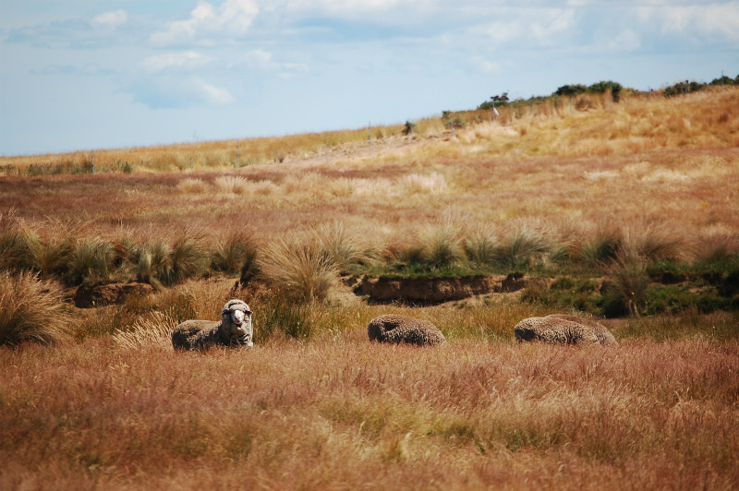
第二个是
「极度挥霍，毫无感恩，
没有怜悯心的财主」
此照片，作者: 未知作者，许可证: CC BY-NC

Slide 6
《路加福音》16章19节-31节
有一个财主，穿着紫色袍和细麻布衣服，天天奢华宴乐。又有一个讨饭的，名叫拉撒路，浑身生疮，被人放在财主门口，要得财主桌子上掉下来的零碎充饥。并且狗来舔他的疮。后来那讨饭的死了，被天使带去放在亚伯拉罕的怀里。财主也死了，并且埋葬了。他在阴间受痛苦，举目远远地望见亚伯拉罕，又望见拉撒路在他怀里。就喊着说：“我祖亚伯拉罕哪，可怜我吧，打发拉撒路来，用指头尖蘸点水，凉凉我的舌头。因为我在这火焰里，极其痛苦。”

Slide 7
亚伯拉罕说：“儿阿，你该回想你生前享过福，拉撒路也受过苦。如今他在这里得安慰，你倒受痛苦。不但这样，并且在你我之间，有深渊限定，以致人要从这边过到你们那边，是不能的，要从那边过到我们这边，也是不能的。”财主说：“我祖阿，既是这样，求你打发拉撒路到我父家去。因为我还有五个弟兄。他可以对他们作见证，免得他们也来到这痛苦的地方。”亚伯拉罕说：“他们有摩西和先知的话，可以听从。”他说：“我祖亚伯拉罕哪，不是的。若有一个从死里复活的，到他们那里去的，他们必要悔改。”亚伯拉罕说：“若不听从摩西和先知的话，就是有一个从死里复活的，他们也是不听劝。”

Slide 8
就是有一个从死里复活的，
他们也是不听劝
这是一个毫无同情、怜悯、感恩之心的人。
是一个“眼界低下、硬心、没有明天的财主”！

Slide 9
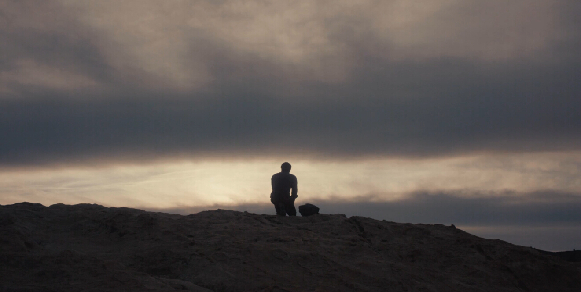
第三个
注重现实，
被钱财所累的财主
此照片，作者: 未知作者，许可证: CC BY-NC

Slide 10
《路加福音》18章18节-27节
有一个官问耶稣说：“良善的夫子，我该作什么事，才可以承受永生？”耶稣对他说：“你为什么称我是良善的？除了神一位之外，再没有良善的。诫命你是晓得的，不可奸淫，不可杀人，不可偷盗，不可作假见证，当孝敬父母。”那人说：“这一切我从小都遵守了。”耶稣听见了，就说：“你还缺少一件，要变卖你一切所有的，分给穷人，就必有财宝在天上。你还要来跟从我。”他听见这话，就甚忧愁，因为他很富足。耶稣看见他就说：“有钱财的人进神的国，是何等的难哪。骆驼穿过针的眼，比财主进神的国，还容易呢！”听见的人说：“这样，谁能得救呢？”耶稣说：“在人所不能的事，在神却能。”

Slide 11
“我该作什么事，才可以承受永生？”
靠“做什么”，是永远得不到永生的！
地上的钱财成为人进天国无法逾越的鸿沟！
悲剧在于：年轻的财主既有对永生的渴慕，却更放不下今生的财富和眼前的利益！在艰难的权衡之下，他离开了赐永生的救主！
这是世上最多人生的写照。

Slide 12
“骆驼穿过针的眼，比财主进神的国，
还容易呢！”
人问：“这样，谁能得救呢？”
“在人所不能的事，在神却能。”

Slide 13
第四个财主是
诚心悔改，
蒙恩得救的撒该

Slide 14
《路加福音》19章2节-10节
有一个人名叫撒该，作税吏长，是个财主。他要看看耶稣是怎样的人。只因人多，他的身量又矮，所以不得看见。就跑到前头，爬上桑树，要看耶稣，因为耶稣必从那里经过。耶稣到了那里，抬头一看，对他说：“撒该，快下来，今天我必住在你家里。”他就急忙下来，欢欢喜喜地接待耶稣。众人看见，都私下议论说：“祂竟到罪人家里去住宿。”撒该站着，对主说：“主阿，我把所有的一半给穷人。我若讹诈了谁，就还他四倍。”耶稣说：“今天救恩到了这家，因为他也是亚伯拉罕的子孙。人子来，为要寻找拯救失丧的人。”

Slide 15
撒该是一个渴望见到耶稣的财主（4节）
他在救主和众人面前承认自己所犯的罪（8节下）
他用行动证明自己的悔改。（8节）
诗51:17 神所要的祭，就是忧伤的灵。神阿，忧伤痛悔的心，你必不轻看。
“人子来，为要寻找拯救失丧的人。”

Slide 16
财多常为今生累，贪心一路跑到黑；
撒手人寰一场空，回头惶顾恨无悔！
不在钱财多少有，欲壑难填将人毁；
唯有谦卑跟主行，知足感恩常赞美。

